Slide 1

Amy NIANE
#SIMPLON

Slide 2

TEST UTILISATEUR

Slide 3
SOMMAIRE E
01
DEFINITION
02
OBJECTIFS DES TESTS UTILISATEURS
03
LES TYPES DE TESTS
AVANTAGES & INCONVÉNIENTS
04
LES OUTILS
05

Slide 4

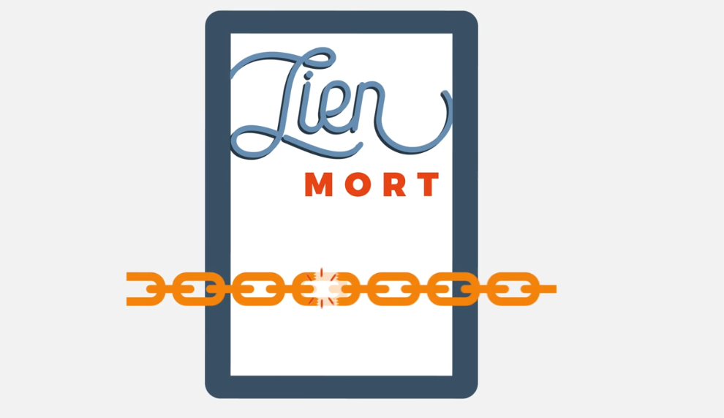
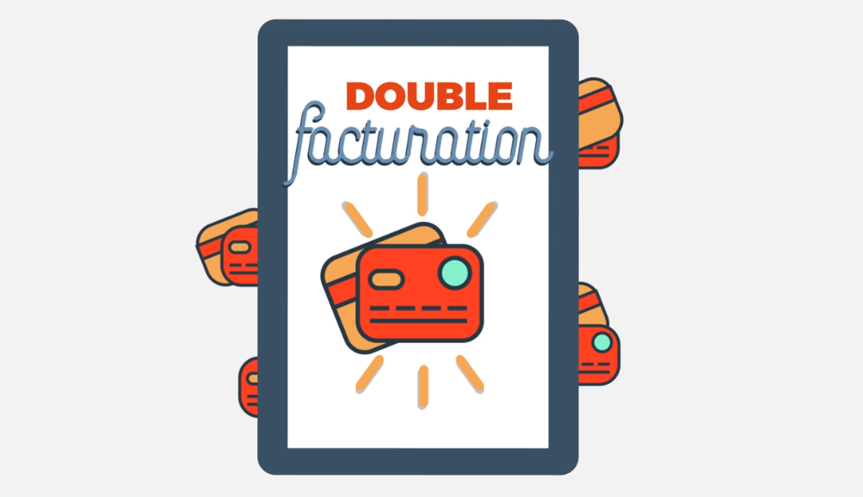

DÉFINITION
Le test utilisateur est la méthode phare pour évaluer l’expérience utilisateur d’un système dans un processus itératif.
Il consiste à mettre en situation l’utilisateur afin d’observer ses comportements, ses réactions et sa performance dans la réalisation de tâches prédéfinies.
Les données recueillies donnent de précieuses informations sur les forces et les faiblesses du système évalué,ainsi que sur l’expérience vécue par les utilisateurs cibles.
Le test utilisateur s’utilise dès les premières maquettes du système et jusqu’au produit final.

Slide 5
OBJECTIFS DU TEST UTILISATEUR
Performance
01
Combien de temps et combien d étapes sont nécessaire pour terminer différent taches simples ?
Précision
Combien d’ erreurs ont été faites par l’ utilisateurs test ? Ont-elles été rédhibitoires ou rattrapés avec la bonne information ?
02
Rappel
De quels éléments et informations se souvient l’ utilisateur après le test ? Et après un certain temps de non-utilisation ?
03
Réponse émotionnelle
Comment l’utilisateur se sent après la réalisation de taches ? Est il confiant,stressé ? Est ce qu’il recommanderait le produit a un ami ?
04

Slide 6
TYPES DE TEST UTILISATEURS
Les tests en situation
contrôlée
Les tests en contexte naturel
Les tests
à distance
Les tests en
mode guérilla

Slide 7
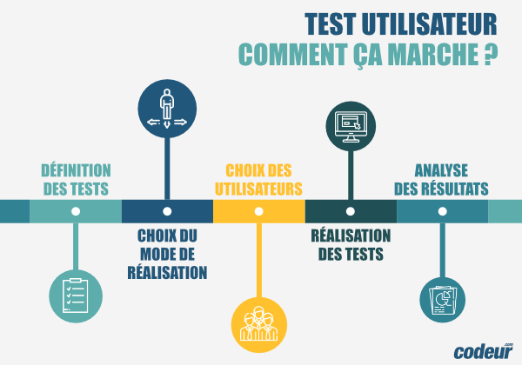

Slide 8
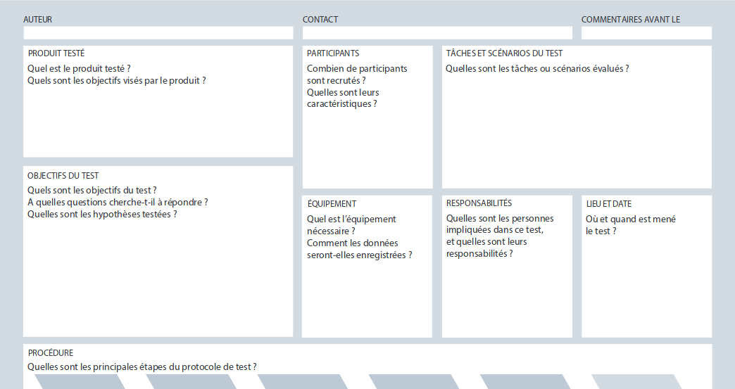
PLAN DE TEST UTILISATEURS

Slide 9
AVANTAGES & INCONVENIENT
Révèle une grande partie
des problèmes d’utilisation
du système.
Coûteux en temps,en particulier
pour Les passations individuelles
qui requièrent de 30 à 90 minutes
d’investissement.
Recueille de nombreuses informations sur la performance, les attitudes, les comportements et les réactions de l’utilisateur vis-à-vis d’un système
Les scénarios d’usage peuvent avoir
un côté«artificiel»,trop éloigné
des tâches qu’accompliraient
naturellement les utilisateurs.
Les résultats des tests permettent d’étayer facilement un rapport de recommandations:chaque élément d’amélioration du système est justifié par les difficultés d’interaction rencontrées par les utilisateurs.
Le test utilisateur ne permet pas
d’explorer toutes les fonctionnalités
d’un système. L’équipe de conception
doit faire des choix de scénarios
Principaux qu’elle souhaite observer.

Slide 10




LES OUTILS

Slide 11


